Slide 1



NB 217 – Algoritmos e Estruturas de Dados I
Monitores:
Adriene
Bianca Magri
Carlos
Eliza
Heitor
João Gustavo
Maycon
Nathalya

Slide 2
Do-WHILE
A estrutura de repetição Do-While é usada, principalmente, para fazer crítica de entrada de dados. Mas nada impede sua utilização em menus ou em algoritmos que necessitem de repetições

Slide 3
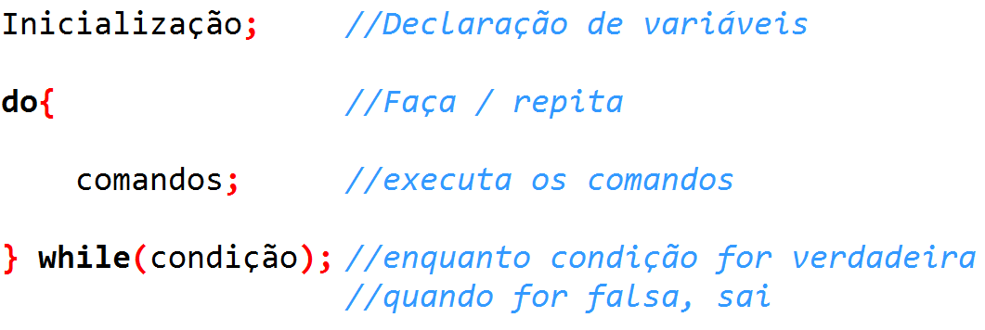
Sintaxe

Slide 4
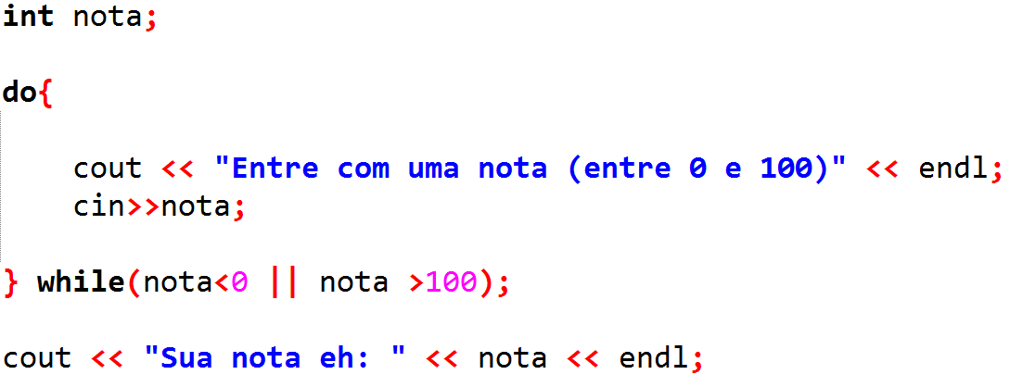

Slide 5
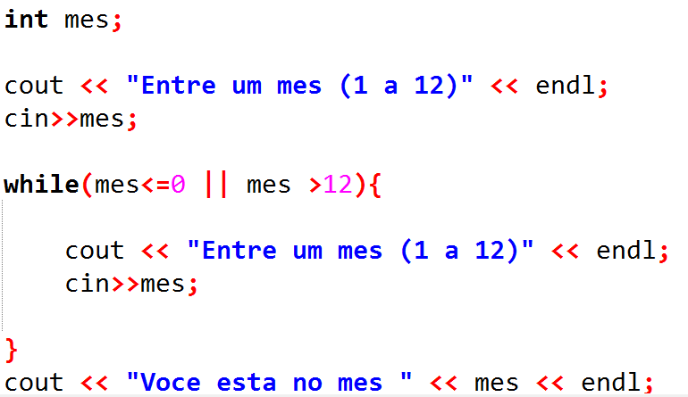
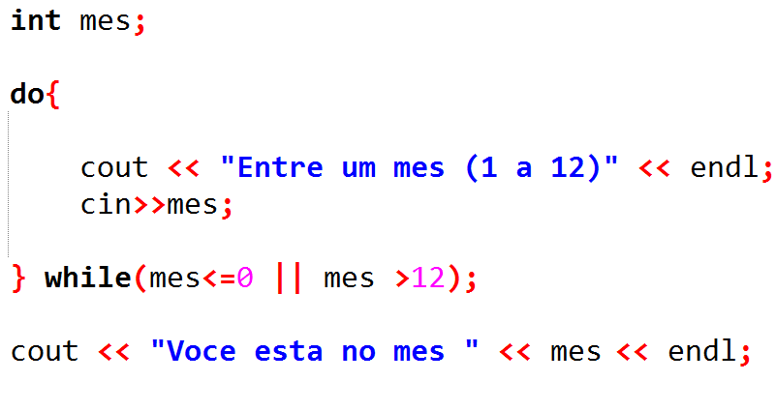
Com while
Com do-while

Slide 6
Observações
A Estrutura do-while é usada, principalmente, para crítica de entrada de dados.
Ao usar o do-while para crítica de entrada de dados, especificar ao usuário quais valores são válidos.
Ex: cout<<“Entre com um valor entre 0 e 100” <<endl;

Slide 7
Exemplos
1. Faça um programa onde o usuário entre com dois números (um double e um int): o primeiro deve ser maior que 5.2 e menor que 10 e o segundo deve ser maior que 7 e par. Exiba na saída a multiplicação desses números.
2. Faça um programa onde o usuário entre com dois números inteiros: o primeiro número deve ser par e o segundo deve estar entre 0 e 10 inclusive. Ao final, mostre a soma desses números e pergunte ao usuário se ele deseja repetir ou não.

Slide 8
Exercícios
1. Faça um menu com 4 opções:
1 – Somar dois valores. 2 - Subtrair. 3 – Multiplicar. 4 - Dividir.
Faça crítica de entrada (usando do-while) para que não aceite valor menor que 1 ou maior que 4 para a escolha da opção. Usar Switch para as comparações.
2. Crie um algoritmo em que o usuário deverá entrar com três números de acordo com as seguintes condições:
1º número: deve ser par e negativo.
2º número: deve ser ímpar e positivo.
3º número: deve estar entre 2 e 10 inclusive.
Depois de digitados os números o programa deve somá-los, exibir a soma para o usuário e perguntar se o usuário deseja repetir a operação.

